Slide 2
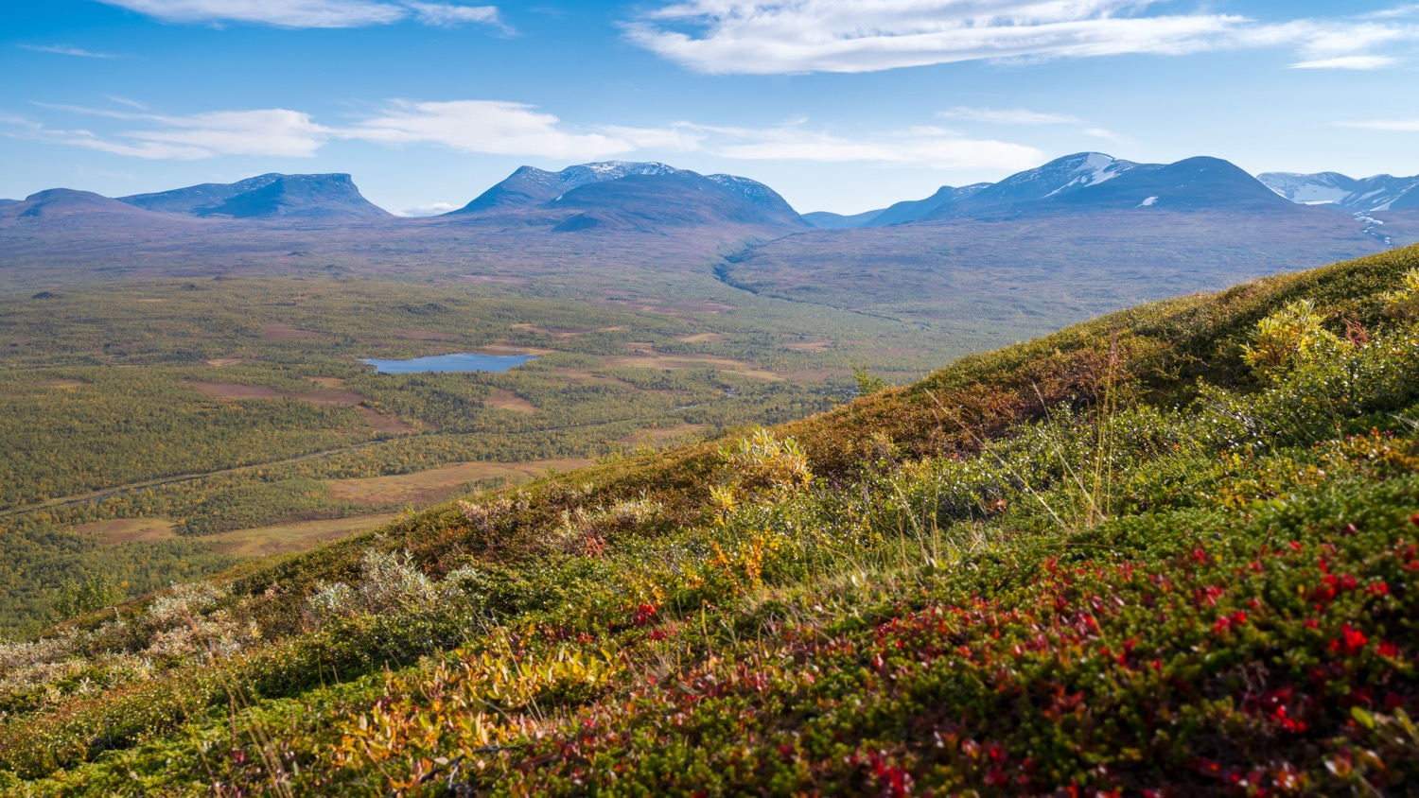
HISTORIA
BILDADES
STÄRKA
ÖKA ANTALET
JAKTBARA
1830
DÅTIDENS
VILTSTAMMAR
ARTER
Notes:
Svenska Jägareförbundet är Sveriges äldsta och störta viltvårdsorganisation
Svenska Jägareförbundet bildades 1830 för att stärka våra dåtidens viltstammar i syfte att öka antalet jaktbara arter
Allmogejakten innebar att man fick rätten att jaga allt jaktbart vilt på den mark man ägde.
Eftersom jakten ”släpptes fri” år 1789 så hade ”staten” ingen koll på hur mycket vilt som fälldes. Detta medförde att flera av våra viltarter vara nära att utrotas som t ex älgen.
Så 1830 bildades Svenska Jägareförbundet i syfte att rädda våra viltstammar från utrotning och för att samordna jakten.
SJF är Sveriges äldsta miljörörelse

Slide 3
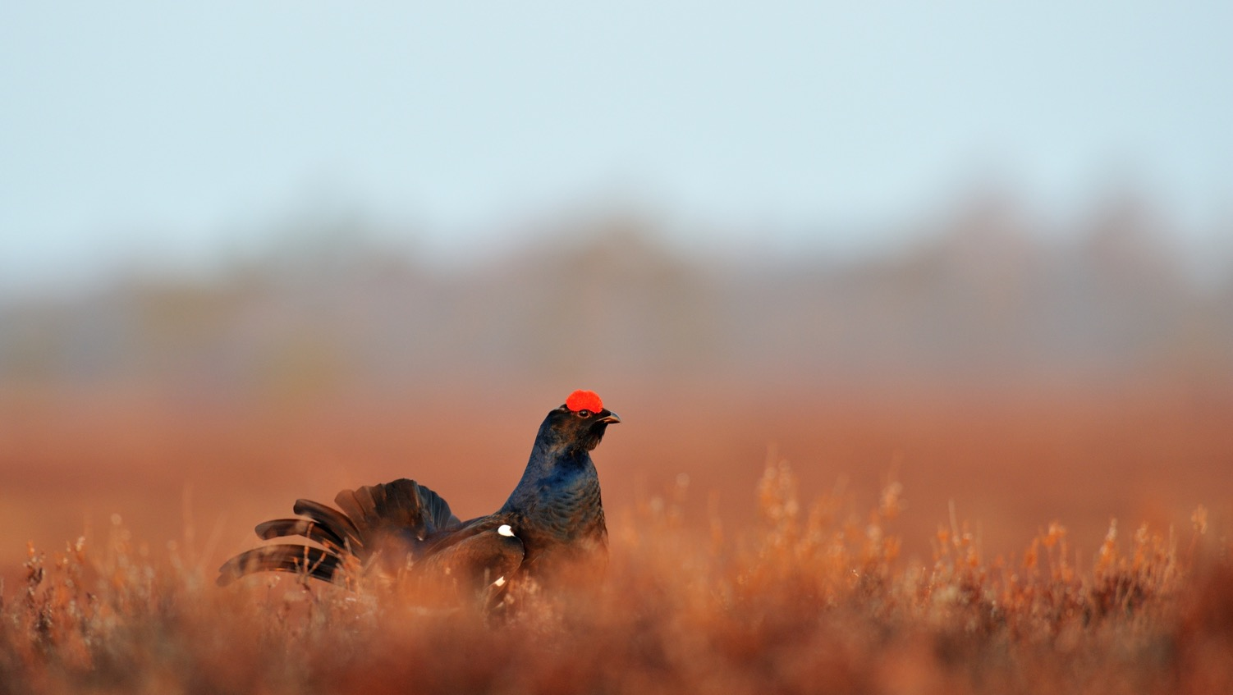
TRYGGHET FÖR DIG SOM MEDLEM
Svenska Jägareförbundets medlemsförsäkringar ger dig och din hund trygghet. Du är ansvars- och olycksfallsförsäkrad under jakt. För dina hundar ingår både rovdjurs- och trafikeftersöksförsäkringar.
Olycksfallsförsäkring
Ansvarsförsäkring
Rovdjursförsäkring
Trafikeftersöksförsäkring
Notes:
Se info om alla försäkringar här:
Våra försäkringar - Svenska Jägareförbundet (jagareforbundet.se)

Slide 4
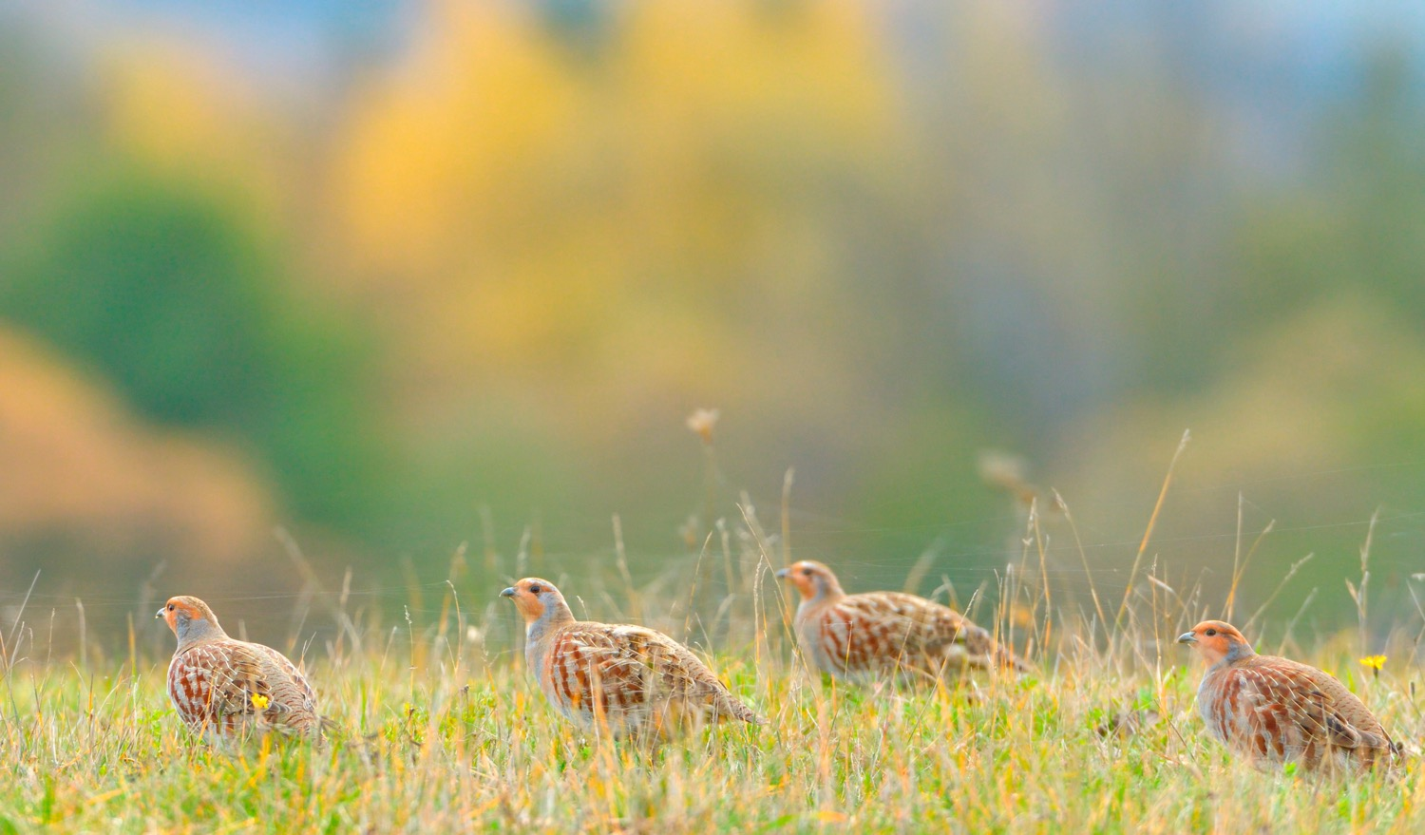
VI BEHÖVER DIG!
Som aktiv medlem bidrar du i arbetet för jaktens framtid och säkrar att kommande generationer får uppleva en frisk och viltrik natur.
Svenska Jägareförbundet är en rikstäckande organisation som står upp för medlemmarnas intressen och arbetar hårt för den svenska jakten och viltet, både nationellt och internationellt.

Slide 5
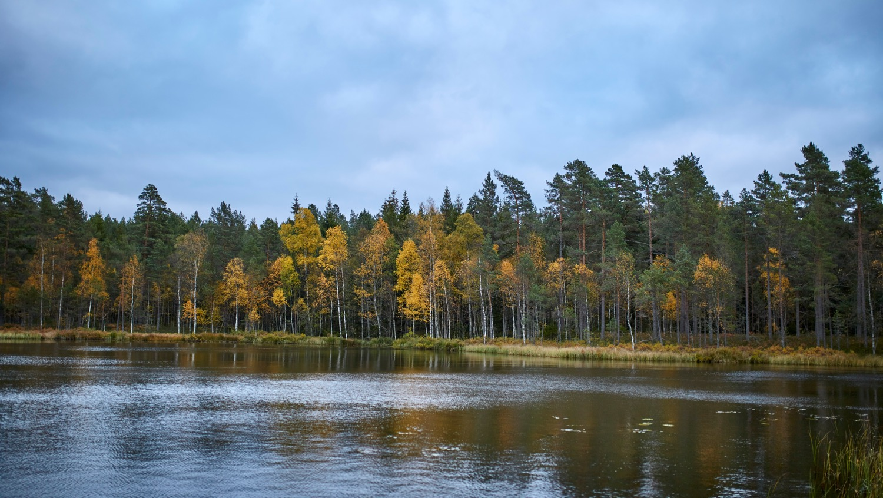
ORGANISATION
290
KRETSAR
Upphandlade uppdrag av Naturvårdsverket
22
Adaptiv klövviltsförvaltning
Vilt och trafik
Viltövervakning
Viltprovtagning
LÄNS-
FÖRENINGAR
SVENSKA STATEN
Ca 150 000
MEDLEMMAR
Notes:
Drygt 100 anställda tjänstemän i Sverige och 5 000 förtroendevalda.
Johan Svalby är ansvarig för internationell intressebevakning, med placering i Bryssel.
För varje jägare som ska jaga MÅSTE de betala det sk Statliga jaktkortet á 400 kronor (2022). Denna intäkt på ca 120 miljoner går rakt in i den sk Viltvårdsfonden. Det är alltså jägarna själva som finansierar Jakt- och viltvårdsuppdraget.
Svenska Jägareförbundet har ett antal upphandlade uppdrag som syftar till att främja landets viltvård. Uppdragen har upphandlats av Naturvårdsverket enligt ett regeringsbeslut 7 januari 2021. Innehållet i texterna nedan är hämtat från Naturvårdsverkets uppdragsbeskrivning.
I det Upphandlade Uppdraget ingår
Adaptiv klövviltförvaltning
Uppdraget syftar till att främja en adaptiv förvaltning av klövvilt genom att vidmakthålla och verka för att vidareutveckla grundkompetensen inom klövviltsförvaltningen. Den adaptiva förvaltningsmodellen har beskrivits inom SLU:s utbildningspaket för älgförvaltning vilket togs fram inför införandet av det idag rådande älgförvaltningssystemet. Modellen tillämpas även i viss mån inom förvaltningen av övriga klövviltsarter men är för dessa arter inte lika utvecklad i jämförelse med älgförvaltningen. I uppdraget ingår att Svenska Jägareförbundet ska genomföra utbildningsinsatser inom adaptiv klövviltförvaltning, verka för en ekosystembaserad förvaltning genom samverkansinsatser, utveckla och tillgängliggöra helhetskoncept för lokal reglering av täthet och sammansättning av arterna kronhjort, dovhjort, vildsvin och rådjur inom nuvarande struktur för älgförvaltningen, samt ge stöd inom älgförvaltningen. Uppdraget ska bidra till att de positiva effekterna som livskraftiga viltstammar för med sig tas till vara, samtidigt som de negativa konsekvenserna minimeras. Detta i linje med de politiska målen och rådande lagstiftning.
Vilt och Trafik
Uppdraget syftar till att minska lidandet för trafikskadat vilt genom att säkerställa vissa förutsättningar för att genomföra trafikeftersök på vilt som varit inblandat i en viltolycka, det vill säga en sammanstötning med motorfordon eller spårbundet fordon, som medför att djuret antingen dör på plats eller går vidare mer eller mindre skadat. Målet är att det vid varje enskilt eftersök av trafikskadat vilt ska finnas ett kompetent och lämpligast möjliga eftersöksekipage att tillgå för Polismyndigheten, inom rimlig tid, så att lidandet för trafikskadat vilt minimeras. I uppdraget ingår att Svenska Jägareförbundet ska minska lidandet för trafikskadat vilt genom att bemanna, organisera, koordinera och utveckla den frivilliga eftersöksorganisationen inom NVR nationellt, regionalt och lokalt.
Viltövervakning genom insamling av jaktresultat samt viltobservationer
Insamling av data som gör det möjligt att följa upp och övervaka viltstammarna är en viktig komponent inom viltövervakningen. Uppdraget syftar till att samla in data om jägarnas jaktresultat, det vill säga hur mycket vilt av ett antal olika arter som fälls, samt inventeringsdata som samlas in genom den så kallade ”Älgobsen” som genomförs under älgjakten genom att älgjägare rapporterar sina observationer av älg, kronvilt och stora rovdjur (björn, järv, lodjur och varg). I uppdraget ingår att Svenska Jägareförbundet ska informera jägare om värdet av att rapportera jaktresultat och viltobservationer, utbilda jägare i hur man gör detta, samla in rapporter om jaktresultat och viltobservationer samt kvalitetssäkra, sammanställa, tillgängliggöra, analysera och presentera data. Uppdraget ska också bidra till att vidareutveckla viltövervakningen som sker genom insamling och jaktresultat och jägarobservationer.
Viltprovtagning
En viktig komponent inom viltövervakningen är en fortlöpande uppföljning av viltets hälsa. Uppdraget syftar till att stimulera och underlätta för jägare att delta i viltsjukdomsövervakningen. Den enskilde jägarens deltagande sker främst genom att den skickar in dött vilt eller delar av dött vilt för analys. Det kan endera vara självdött vilt funnet i naturen eller fällt vilt av arter som enligt särskilda program ska provtas. I uppdraget ingår att Svenska Jägareförbundet ska verka för en rikstäckande insamling av dött vilt genom att informera jägare om behovet av att samla in prover från vilt och hur man praktiskt gör detta, samt ha utlämningsställen för material som används för att skicka in prover. Uppdraget ska genomföras i nära samarbete med Statens veterinärmedicinska anstalt och det ska bidra till att utveckla och förbättra den svenska viltsjukdomsövervakningen.

Slide 6
SVENSKA JÄGAREFÖRBUNDETS
ÄNDAMÅL
ta tillvara medlemmarnas intressen för natur, jakt och viltförvaltning genom att sprida kunskap om vilt och arbeta för ökad förståelse för människans ansvar för naturen
arbeta för biologisk mångfald med artrika och livskraftiga viltstammar i ett hållbart ekosystem
arbeta för att viltets behov av variationsrika och produktiva miljöer blir tillgodosett

Slide 7
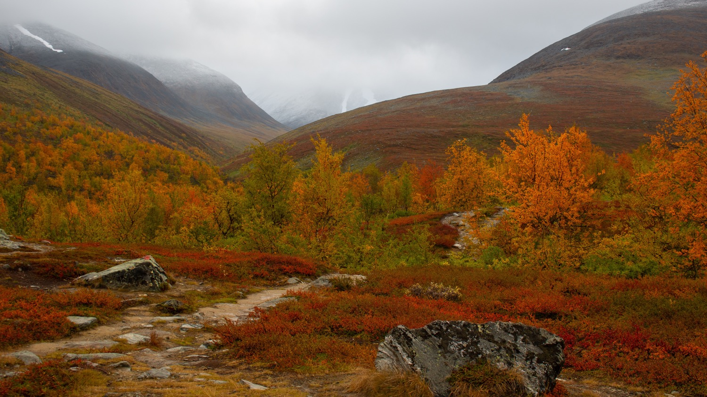
SVENSKA JÄGAREFÖRBUNDETS
ÄNDAMÅL
föra fram jaktens stora värde för människors livskvalitet samt viltet som en förnyelsebar naturresurs
arbeta för en långsiktigt hållbar jakt bedriven utifrån god kunskap om viltförvaltning och hög etik
lokalt, nationellt och internationellt arbeta för den svenska jakttraditionen och för jaktens framtid samt erbjuda god medlemsservice

Slide 8
JÄGAREFÖRBUNDETS VÄRDEGRUND
ÖPPENHET
RESPEKT
ANSVAR
Notes:
Öppenhet - Svenska Jägareförbundet är öppet för alla.
Vi värdesätter nya idéer och konstruktiv kritik som en viktig del i demokratin och utvecklingen av förbundet.
Vi bjuder in till att fler ska få uppleva jakt och viltvård, på så sätt ökar vi omvärldens kunskap om samspelet mellan vilt, människa och samhälle.
Vi är stolta över att företräda Jägareförbundet i allt det vi gör och står för.
Respekt - Vi har respekt för vilt, människa och natur samt har klara jaktetiska riktlinjer.
Vi arbetar för att bevara och utveckla den svenska jakten och viltvården, nu och för kommande generationer.
Genom kunskap, erfarenhet och tydlighet skapar vi förtroende i vår omgivning, vilket är avgörande för den svenska jaktens framtid.
Vi respekterar och stödjer varandra för förbundets bästa.
Ansvar - Vi tar ansvar för utvecklingen av Svenska Jägareförbundet.
Vi tar ansvar för vår organisation genom att vara lyhörda och förankra våra beslut och vi tar samhällsansvar genom att sakligt framföra fakta.
Vårt eget ansvar är grundläggande, men som individer tar vi också ansvar för helheten så att vision, mål och medel hänger ihop.

Slide 9
Exempel på Viltvårdsarbeten som Svenska Jägareförbundet deltar i
Notes:
Se mer info här:
Projekt fjällgås (jagareforbundet.se)
Björnprojektet: Skandinaviska björnprojektet - Svenska Jägareförbundet (jagareforbundet.se)
Svensk Våtmarksfond: Våtmarksfonden – Svensk våtmarksfond (vatmarksfonden.se)
Läs om fler av SJF projekt här: Medlem (jagareforbundet.se)

Slide 10
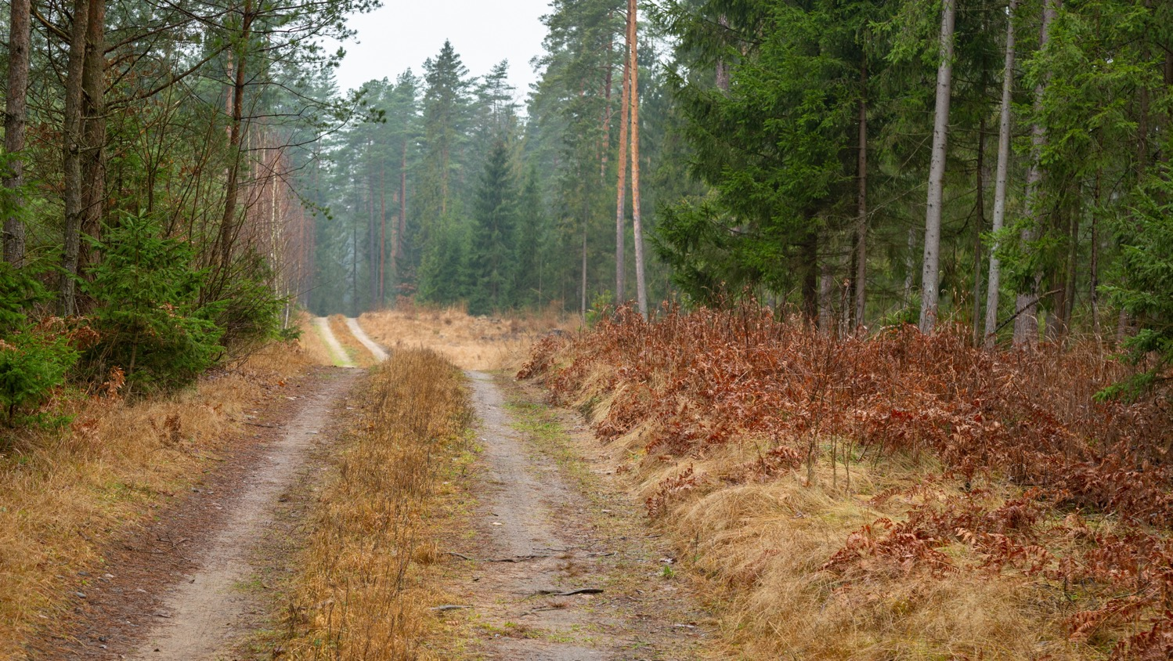
JÄGAREN OCH JAKTEN I SVERIGE
Trafikeftersök var 9:e minut
5 miljoner timmar vilt-inventering
Motsvarande 4 100 heltidstjänster på viltvård
Jakten ger 20 000 ton viltkött
150 000 timmar dedikeras till eftersöks-verksamhet
Merparten av viltforskningen finansieras av jägare
Samarbetar med SVA för att bevaka de vilda djurens hälsa
Arbetar för att nå samhällets miljökvalitetsmål
Notes:
Lyft jägarens roll för samhällsnyttan! Också en del av det allmänna uppdraget

Slide 11
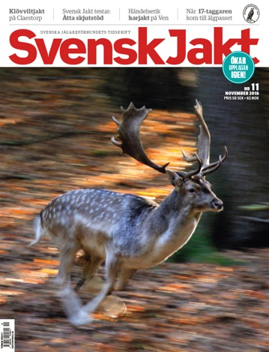
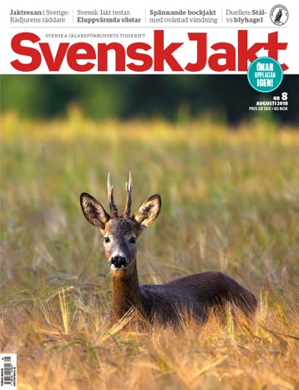
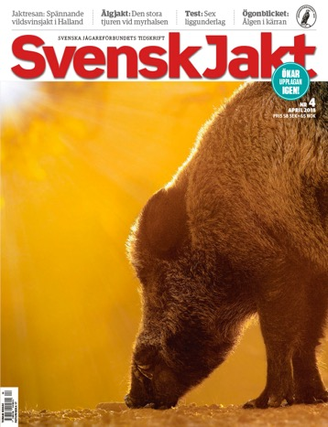
SVERIGES STÖRSTA JAKTTIDSKRIFT
Notes:
Här kan du som ny jägare lära dig massor om jakt!
Innehåller som regel roliga tester av olika prylar och spännande jaktrepotage.
Här kan du även följa förbundets viktiga arbete för att vi jägare i Sverige ska ha så bra förutsättningar inom jakten som möjligt.
Som medlem (med tidning) kan du även logga in och läsa tidningen på nätet och alla låsta artiklar gratis.

Slide 12
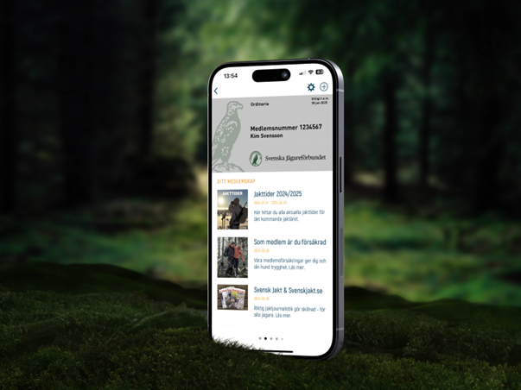
DITT MEDLEMSKAP DIREKT I MOBILEN
Ladda ner appen Cardskipper och du får:
Digitalt medlemskort
Medlemsrabatter
Erbjudanden
Digital jakttidtabell
Medlemsnyheter
Utbildningar

Slide 13
UNGDOMSVERKSAMHET & NÄTVERK FÖR KVINNOR
För ungdomar upp till 25 år. För alla ungdomar, nybörjare som erfarna. jagareforbundet.se/ungajagare
För alla kvinnor i Svenska Jägareförbundet. Bildades 1996 och står för Jagande Aktiva Qvinnor i Tiden. Aktiv verksamhet för kvinnliga medlemmar i hela landet. Jagareforbundet.se/jaqt
Notes:
Länk till film om Unga Jägare: Unga Jägare - din väg in i jakten - YouTube
Länk till film om JAQT: JAQT - Jägareförbundets nätverk för jagande kvinnor - YouTube

Slide 14
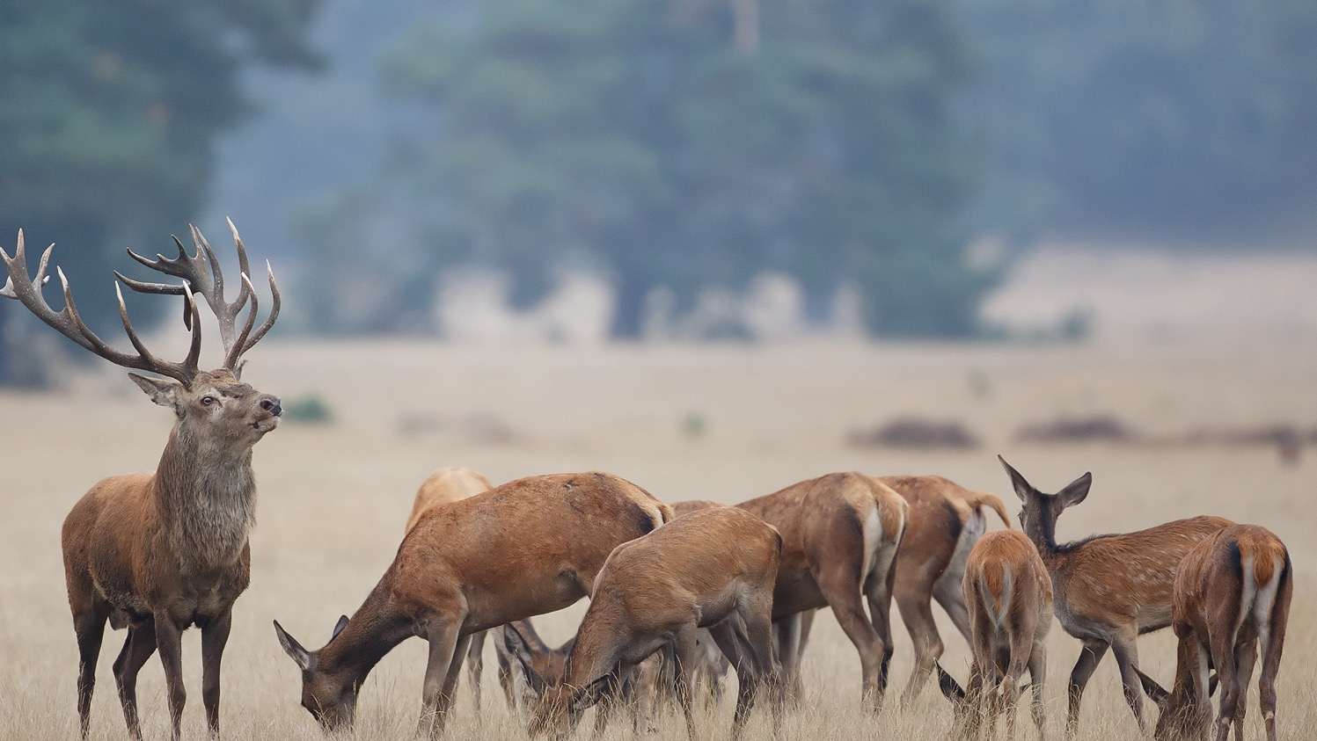
VÄLKOMMEN SOM MEDLEM
- SÄKRA JAKTEN FÖR DIG IDAG OCH I FRAMTIDEN
Förmånliga utbildningar inom jakt och viltvård
Tidskriften Svensk Jakt
Rabatter och erbjudanden
Försäkringar för ett tryggare jaktliv
Gemenskap och jakttillfällen
Gå in på jagareforbundet.se/medlem och läs mer
Notes:
Ungdom 0-25 år
Ungdomsmedlemmar 2022: 7000 = 4,4% av totala antalet medlemmar.
Mål 2022-2024: Öka antalet ungdomsmedlemmar med 3%.
De intressebaserade nätverken Unga Jägare, samt övrig ungdomsverksamhet i förbundet, har kommit igång igen med många aktiviteter efter pandemin som varit. Det planeras ungdomsläger, nybörjarjakter, ungdomsjakter, fadderjakter, skyttedagar m.m. framöver.
Sedan 2021 försöker vi varje år erbjuda en gratis digital utbildning till våra ungdomsmedlemmar. Hittills har det varit Locka räv och Stycka klövvilt. 2023 blir det ”Fångst av kråkfågel”. Syftet är medlemsvårdande gentemot våra ungdomsmedlemmar.

